Slide 1


  CEPC IR sextupoles options and comparisons
Yiwei Wang, Yingshun Zhu, Ruixiong Han, Guangyi Tang, Mei Yang, Haijing Wang, Jie Gao
CEPC day, July 27, 2026, IHEP

Slide 2
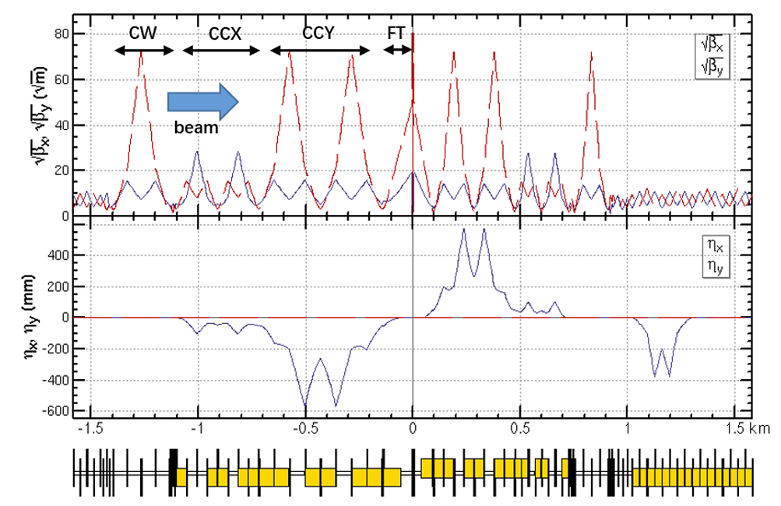
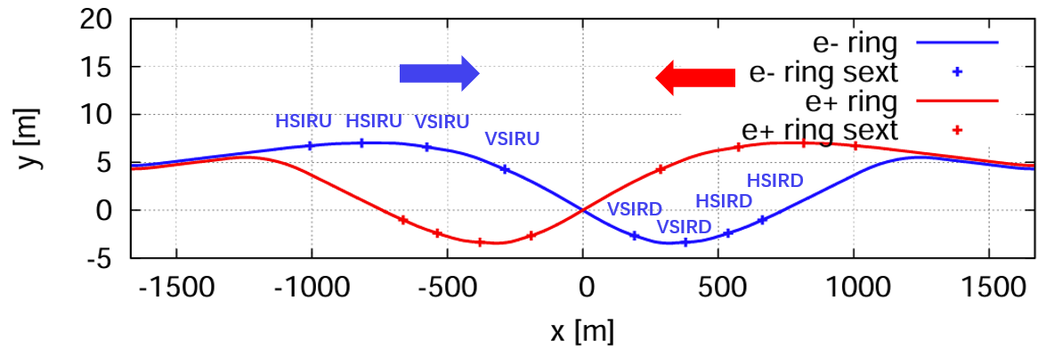
Sextupoles in the interaction region
对撞区有多种六极铁，其中用于对撞区色品校正的六极铁最强。

Slide 3
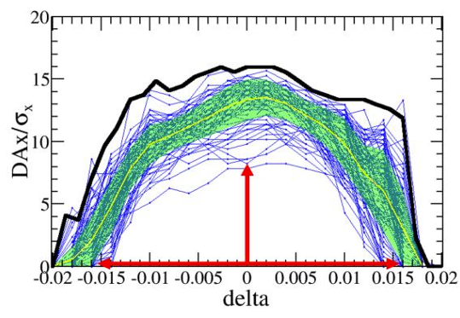
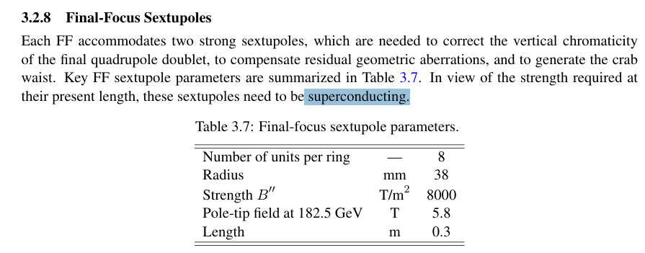
EDR物理需求
长度: 0.4 m
  0.3m->0.4m,动力学孔径降低约0.5sigma
  且加误差的动力学孔径余量较小
孔径: 66 mm
  从阻抗角度可以降低
强度调节因子：1.5
  用于对撞点Beta函数调节、误差效应等
含误差效应的Higgs模式动力学孔径及要求
Stage | Ape[mm] | Fmax[T/m] | Leff[mm] | Ftip[T] | Remark
CDR | 70 | 4442 | 300 | 2.72 | 超导，普通恒温器
 | 42 | 3658 | 400 | 0.81 | FeCoV，大幅压缩物理要求
TDR | 46 | 3494 | 400 | 0.92 | FeCoV，大幅压缩物理要求
EDR-v1 | 66 | 5207 | 300 | 2.83 | 超导，小型制冷机，恢复部分物理要求。 空间干涉，梯度高
EDR-v2 | 66 | 3905 | 400 | 2.13 | 纵向拉长，解决空间干涉，降低梯度
FCC-ee
D=76mm，B’’=8000T/m², Leff=0.3m, Btip=5.8T，超导方案

Slide 4
孔径需求
对撞区六极铁阻抗计算相关参数
HSIR: beta函数 609m/48m, 色散 0.1m, 内半径18.5mm, 每段长度400mm+2*20*(28-18.5)mm=760mm，单环共8段
对撞区六极铁区域小孔径真空盒导致的单环总阻抗增加3%。

Slide 5
孔径优化
For SC magnets, the pole-tip fields should be below 10.7 T, expected to be realized in 5 years→ the tungsten shielding should be less than 10 mm.
For normal magnet, the pole-tip fields should be below 0.9 T, can be realized using FeCoV→ the inner radius of VC should be less than 18.5 mm, with a thickness of 1.5 mm.
Pole-tip fields with different radii
线圈内半径 (mm) | 名义极头磁场 (T) | 备注
21 | 0.86 | 常温磁铁技术可行
23 | 1.03 | 最小半径 (CEPC Day 2026.1)
59 | 6.80 | 超导技术，0 钨屏蔽+ 0水冷管
74 | 10.69 | 10mm钨屏蔽+5mm水冷管
84 | 13.78 | 20mm钨屏蔽+5mm水冷管
91 | 16.17 | 27mm钨屏蔽+5mm水冷管
FCC-ee
D=76mm，B’’=8000T/m², Leff=0.3m, Btip=5.8T，SC magnets
It seems that the space of cryogenic structures are not included

Slide 6
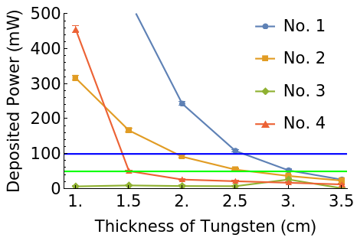
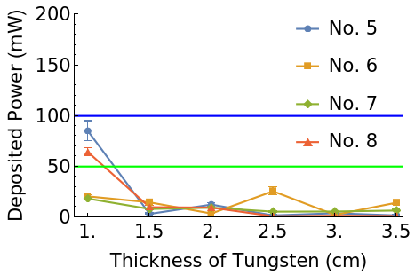
超导六极铁辐射防护方案优化
  超导六极铁4.2K线圈的沉积功率与钨屏蔽厚度
    对8种方案，扫描了钨屏蔽厚度：钨屏蔽厚度>10mm
  考虑准确的同步辐射功率，结果= 模拟值*1.6

Slide 7
磁铁参数调整小结
Name | Quant | Ape[mm] | Fmax[T/m | Fop(tt)[ | Fop(H)[T | Fop(W)[T | Fop(Z)[T | Leff[mm] | Rgf[mm] | Harm. Er | Ftip[T]
SC0IR | 8 | 66 | -315 | -315 | -210 | -140 | -80 | 1000 | 10.7 | 3.E-04 | -0.17
VSCIR | 32 | 66 | -34 | -34 | -22 | -15 | -9 | 400 | 14.5 | 3.E-04 | -0.02
VSIR | 16 | 66 | -3608 | -3608 | -2406 | -1604 | -912 | 400 | 14.5 | 3.E-04 | -1.96
HSCIR | 32 | 66 | -196 | -196 | -131 | -87 | -50 | 400 | 27.1 | 3.E-04 | -0.11
HSIR | 16 | 66 | 3905 | 3905 | 2603 | 1736 | 987 | 400 | 27.1 | 3.E-04 | 2.13
Name | Quant | Ape[mm] | Fmax[T/m | Fop(tt)[ | Fop(H)[T | Fop(W)[T | Fop(Z)[T | Leff[mm] | Rgf[mm] | Harm. Er | Ftip[T]
SC0IR | 8 | 66 | -315 | -315 | -210 | -140 | -80 | 1000 | 10.7 | 3.E-04 | -0.17
VSCIR | 32 | 66 | -34 | -34 | -22 | -15 | -9 | 400 | 14.5 | 3.E-04 | -0.02
VSIR | 16 | 42 | -3608 | -3608 | -2406 | -1604 | -912 | 400 | 14.5 | 3.E-04 | -0.90
HSCIR | 32 | 66 | -196 | -196 | -131 | -87 | -50 | 400 | 27.1 | 3.E-04 | -0.11
HSIR | 16 | 144 | 3905 | 3905 | 2603 | 1736 | 987 | 400 | 27.1 | 3.E-04 | 10.7

Slide 8
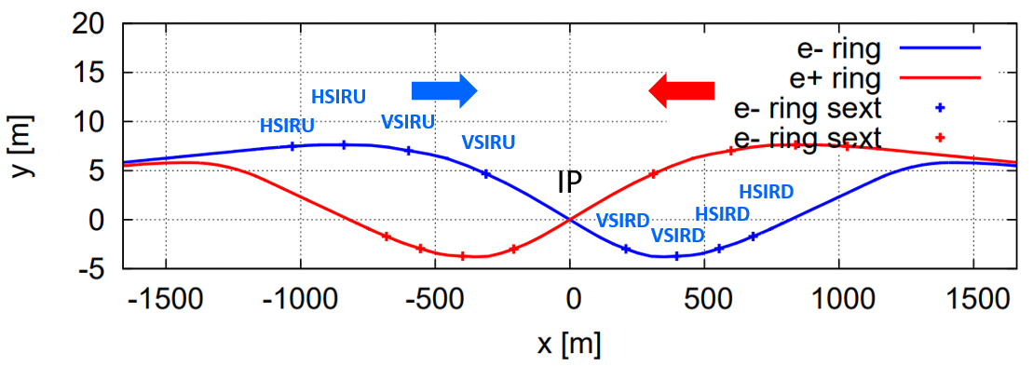
CEPC六极磁铁布局及低温方案
VSCIRD
VSIRD
VSCIRD
有效长度及有效间距
0.4m
0.4m
0.4m
0.4m
0.4m
边界条件：
16块超导六极磁铁，分布在两个对撞点，每个对撞点有8块超导铁，8块铁彼此的距离约100m，总跨度约1500m；
布局分散，不适合共用一套低温系统，不适合采用大型低温制冷系统冷却，采用小型制冷机单独冷却。

Slide 9
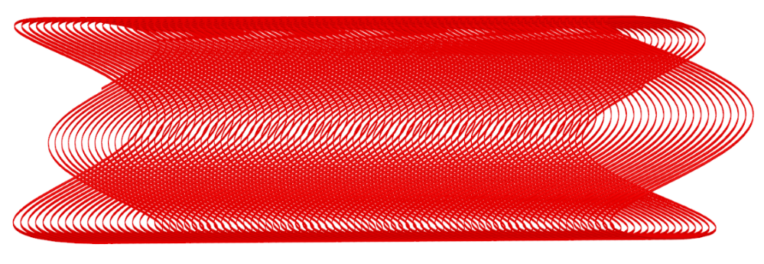
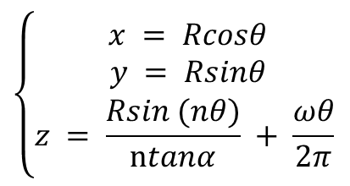
超导方案磁铁设计
超导六极磁体共16台，物理参数要求接近，考虑用相同设计方案
超导六极磁体有效长度400mm，最高磁场梯度 3905 T/m²
根据边界条件，磁体支撑桶内半径从 r=72mm开始 (刻槽深度2mm)
  (因增加钨屏蔽、水冷管，相比2025.11月，磁体内半径增加15mm)
最高磁场梯度下，名义极面磁场10.7T，线圈中磁场 >12T
线圈类型CCT，首选铝合金骨架开槽，槽内绕线、导线数量14根
线圈分为8层，倾斜角30度，使用理论公式和OPERA-3D进行磁场计算
磁场较强，使用Nb₃Sn或 HTS Bi-2212 导线，直径0.9mm
磁体本体（支撑桶+线圈）外形尺寸：
整体圆柱形：内直径144mm 外直径310mm 纵向机械长度550mm
工作电流约 860A @4.5K, 3905 T/m²
线圈导线方程：n=3 对应六极磁体

Slide 10

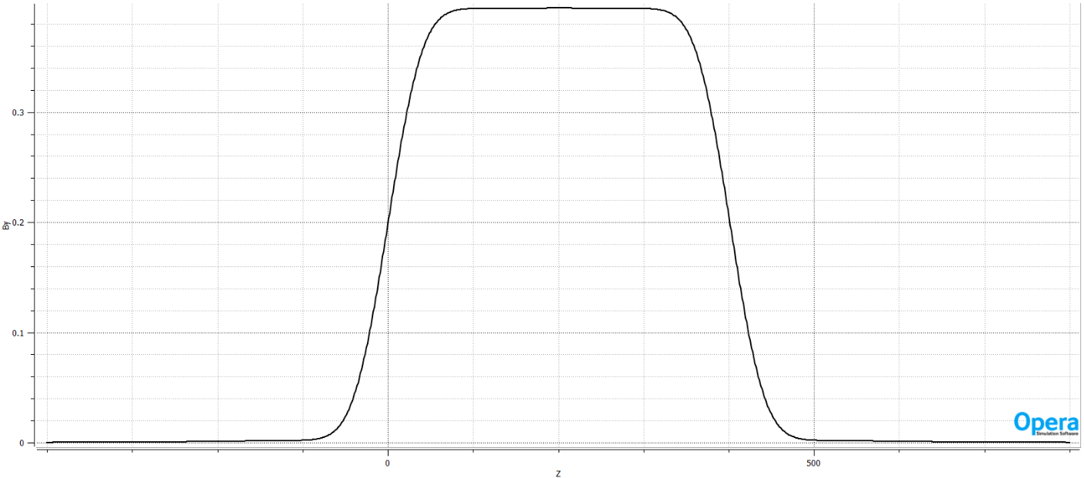
超导方案磁铁设计
OPERA-3D磁场计算
  电流 860A
  磁场B_{y}=1.76T @ x=30mm,z=0
  二阶磁场梯度(3911T/m²)、有效长度 (401mm)
  高阶磁场谐波Bn/B3<1x 10⁻⁴
六极磁体的磁场性能满足设计要求
磁体本体重量约130Kg
六极线圈三维磁场计算模型
磁场沿纵向分布

Slide 11
超导方案低温设计
CEPC对撞区超导六极磁体更新后的概念设计（因钨屏蔽、水冷管）
相比2025.11月，磁体内半径增加；磁场较强；CCT骨架为铝合金；
磁体本体外形为圆柱形：内直径144mm 外直径310mm 纵向机械长度550mm；
磁体本体重量约130Kg。
相比2025.11月，磁体内半径增加15mm (增加了 10mm钨屏蔽+5mm冷却水)。现在，真空盒外半径31mm、钨屏蔽外半径41mm、冷却水外半径46mm，
真空盒外径+冷却水+钨屏蔽，加起来总共半径为46，直径为92mm，

Slide 12
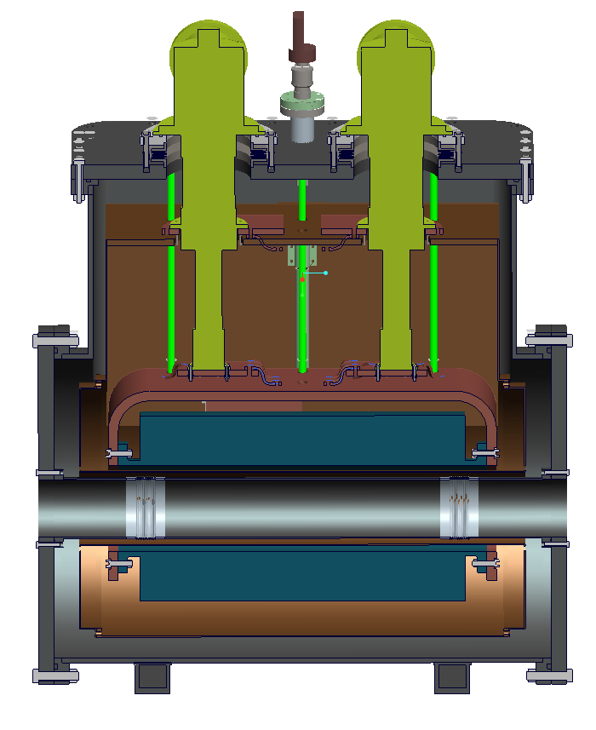
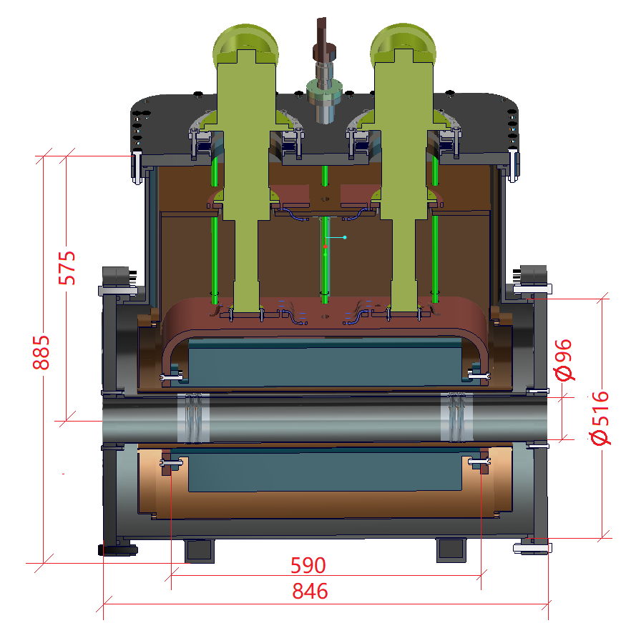
超导方案低温设计
干式冷却：两台小型制冷机GM418：一级：65W@50K, 二级： 2.5W@4.2K；
电流引线： 890A @4.2K，采用二元传导型电流引线（高温超导），降低传导漏热；
80K冷屏：降低辐射漏热；
结构尺寸：尺寸有调整, 结构进行完善 (见下图所示)
电流引线
小型制冷机 cryocooler
一级冷头
（65W@50K）
二级冷头
(2.5W@4.2K）
60K冷屏
冷却连接板
磁铁线圈
真空筒体

Slide 13
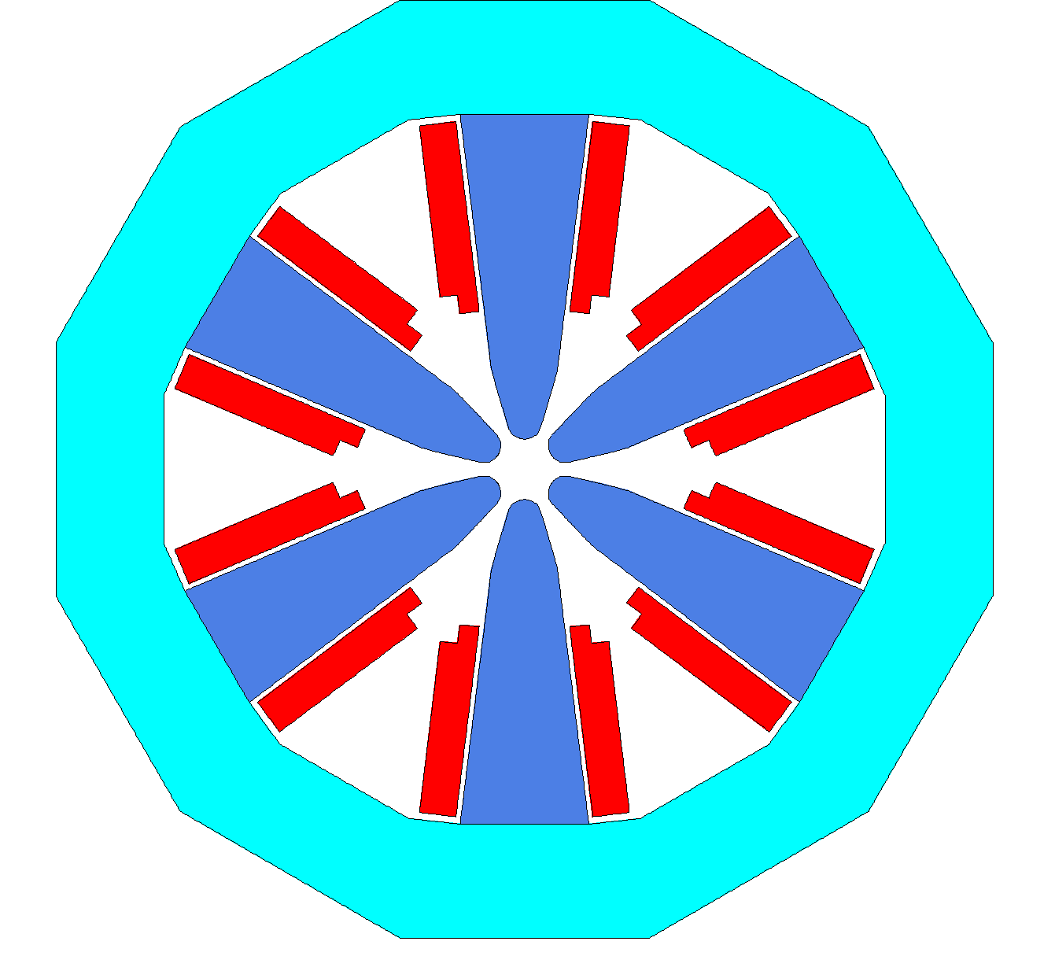
VSIR:
物理参数：D=42mm, T=3608T/m2， Rref=14.5mm，Leff=400mm
磁铁物理设计尺寸：横向650×650mm，长506mm，极间距9mm，可放置5.5cm铅屏蔽。
机械设计：如果机械支撑强度不足，可调整磁铁设计布局，或将屏蔽的支撑引到外面，单独支撑。
六极常温磁铁VSIR，从物理、磁铁、屏蔽、机械的角度可行。
常温六极铁磁铁及辐射防护方案

Slide 14
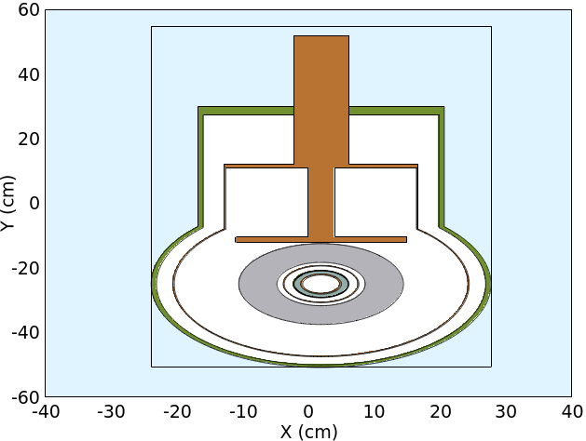
辐射防护对比
常温六极铁的真空盒截面及屏蔽
  屏蔽材料置于极头间，不贡献线圈半径；极头内半径21mm
  极头承重钨屏蔽，且极头间水冷管限制最近极头距离；需进一步确认场质量。
超导六极铁的真空盒截面及屏蔽
  水冷管厚5mm，钨屏蔽>10mm（超导线圈的铝桶屏蔽了部分辐射）；超导线圈内半径>72mm
铅屏蔽5.5cm
钨屏蔽1.5cm
常温六极铁的真空盒截面及钨屏蔽
超导六极铁的真空盒截面及钨屏蔽

Slide 15
造价对比
 | 常温方案 (VSIRD) | 超导方案（HSIRD）
磁铁 | 18万/台（铁芯、线圈，磁铁极头材料为铁钴钒FeCoV） | 160万/台*（Nb3Sn超导六极线圈、骨架、失超保护）
电源 | 10万/台 | 17万/台
低温恒温器 | - | 103万/台（恒温器主体、2台小型GM制冷机、2根二元电流引线、低温控制10万、隔热真空泵组和规计8万）
屏蔽 | 1万/台 (铅) | 16万/台 (钨+铅）
单价总计 | 19万/台 | 273万
总计 | 19*16=304万 | 273*16=4368万
*相比1月份，超导磁铁造价变大：磁体孔径变大（114mm=>144mm, 因钨屏蔽、水冷管），线圈极头的磁场更强；磁体尺寸、重量增加，难度增加。

Slide 16
总结
对于对撞区的强六极铁，进一步细化了硬件设计。
超导六极铁单价因钨屏蔽、水冷管磁体孔径变大，造价增加。
将其中一半磁铁设计成常温；物理、磁铁、辐射防护、机械支撑可行。
分别给出了更详细的造价评估。
 | 常温方案 (VSIRD) | 超导方案（HSIRD）
磁铁 | 18万/台（铁芯、线圈，磁铁极头材料为铁钴钒FeCoV） | 160万/台*（Nb3Sn超导六极线圈、骨架、失超保护）
电源 | 10万/台 | 17万/台
低温恒温器 | - | 103万/台（恒温器主体、2台小型GM制冷机、2根二元电流引线、低温控制10万、隔热真空泵组和规计8万）
屏蔽 | 1万/台 (铅) | 16万/台 (钨+铅）
单价总计 | 19万/台 | 273万
总计 | 19*16=304万 | 273*16=4368万

Slide 17
Name | Quant | Ape[mm] | Fmax[T/m | Fop(tt)[ | Fop(H)[T | Fop(W)[T | Fop(Z)[T | Leff[mm] | Rgf[mm] | Harm. Er | Ftip[T]
SC0IR | 8 | 66 | -315 | -315 | -210 | -140 | -80 | 1000 | 10.7 | 3.E-04 | -0.17
VSCIR | 32 | 66 | -34 | -34 | -22 | -15 | -9 | 400 | 14.5 | 3.E-04 | -0.02
VSIR | 16 | 66 | -3608 | -3608 | -2406 | -1604 | -912 | 400 | 14.5 | 3.E-04 | -1.96
HSCIR | 32 | 66 | -196 | -196 | -131 | -87 | -50 | 400 | 27.1 | 3.E-04 | -0.11
HSIR | 16 | 66 | 3905 | 3905 | 2603 | 1736 | 987 | 400 | 27.1 | 3.E-04 | 2.13
Name | Quant | Ape[mm] | Fmax[T/m | Fop(tt)[ | Fop(H)[T | Fop(W)[T | Fop(Z)[T | Leff[mm] | Rgf[mm] | Harm. Er | Ftip[T]
SC0IR | 8 | 66 | -315 | -315 | -210 | -140 | -80 | 1000 | 10.7 | 3.E-04 | -0.17
VSCIR | 32 | 66 | -34 | -34 | -22 | -15 | -9 | 400 | 14.5 | 3.E-04 | -0.02
VSIR | 16 | 42 | -3608 | -3608 | -2406 | -1604 | -912 | 400 | 14.5 | 3.E-04 | -0.90
HSCIR | 32 | 66 | -196 | -196 | -131 | -87 | -50 | 400 | 27.1 | 3.E-04 | -0.11
HSIR | 16 | 144 | 3905 | 3905 | 2603 | 1736 | 987 | 400 | 27.1 | 3.E-04 | 10.7
说明
横向空间无限制
Rgf=[2*(18sigx+3mm), 2*(22sigx+3mm)]*1.2, 考虑20%余量
HSCIR与HSIR有效间距为400mm
VSCIR与VSIR有效间距为400mm
强度考虑50%余量（K2*1.5）
根据磁铁系统反馈VSIR和HSIR有效长度为300mm时，磁体技术困难，调整为400mm，积分强度不变
同时调整弱六极铁VSCIR和HSCIR的有效长度及其与超导六极铁有效间距。

Slide 18
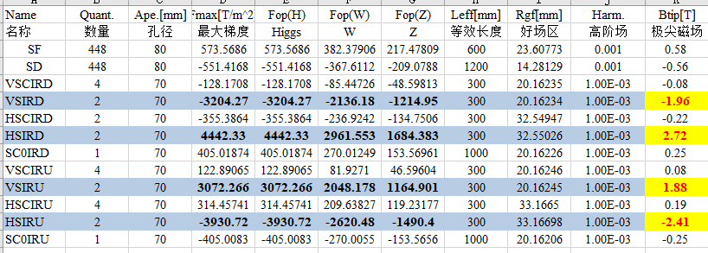
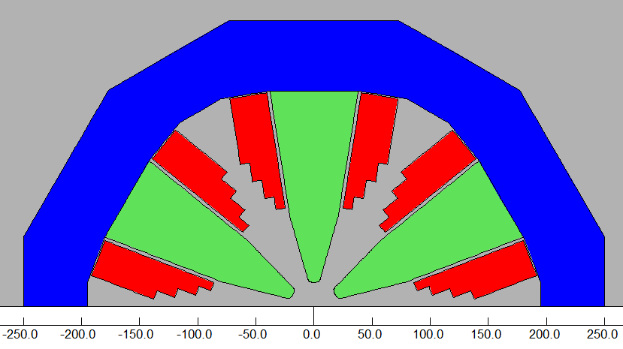
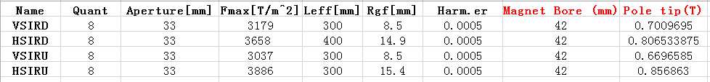
Collider Sextupoles in CEPC CDR
2018年
CDR原参数：色品校正的六极铁采用超导技术 Btip=1.88 ~ 2.72 T
CEPC DAY –朱应顺汇报：通过大幅压缩物理要求、采用强磁材料FeCoV，改为常温磁铁
2021年8月
D=42 mm, B’’=3886 T/m², Btip=0.857 T

Slide 19
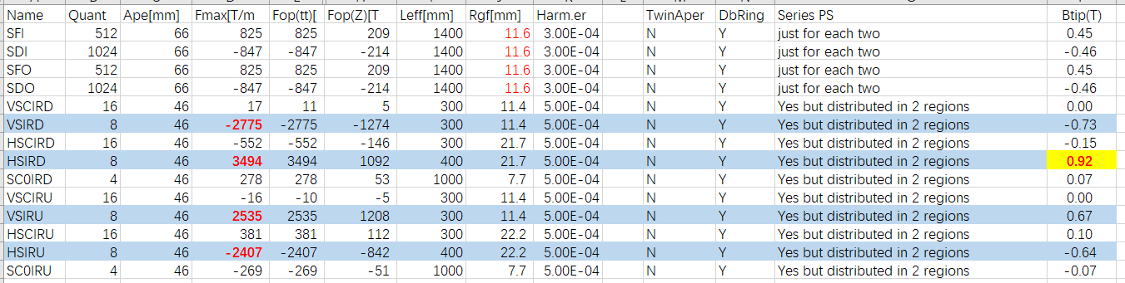
Collider Sextupoles in CEPC TDR
物理参数：TDR-D4.1-Magnet-Parameters-V6.3.1-two-rings
  D=46 mm，B’’=3494 T/m²，Btip=0.92 T，采用强磁材料FeCoV
2023年4月

